Slide 1
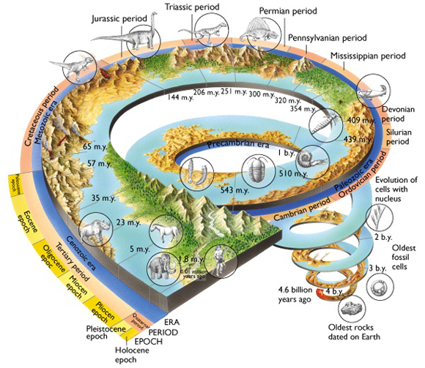
อายุทางธรณีวิทยา (Geologic age)
มาตราทางธรณีกาล
(Geological time scale) แบ่งเวลานับตั้งแต่โลกเกิดขึ้นมาจนถึงปัจจุบันออกเป็นคาบเวลาจากใหญ่ไปเล็กได้แก่ บรมยุค (Eon), มหายุค (Era), ยุค (Period), สมัย (Epoch)

Slide 2
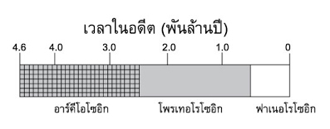
บรมยุค (Eon)
มี 3 บรมยุค ได้แก่
อาร์คีโอโซอิก (Archaeozoic) - ชีวิตที่ถูกซ่อน
โพรเทอโรโซอิก (Proterozoic) - ชีวิตแรก หรือชีวิตก่อน
ฟาเนอโรโซอิก (Phanerozoic) – ชีวิตที่มีหลักฐานชัดเจน

Slide 3
มหายุค (Era)
พรีแคมเบรียน Precambrian - ก่อนแคมเบรียน
พาลีโอโซอิก Paleozoic - ชีวิตดึกดำบรรพ์ - ชีวิตโบราณ
ประกอบด้วย 6 ยุค
มีโซโซอิก Mesozoic - ชีวิตระหว่างกลาง
ประกอบด้วย 3 ยุค
ซีโนโซอิก Cenozoic - ชีวิตใหม่ หรือ ชีวิตเมื่อเร็ว ๆ นี้
ประกอบด้วย 2 ยุค

Slide 4
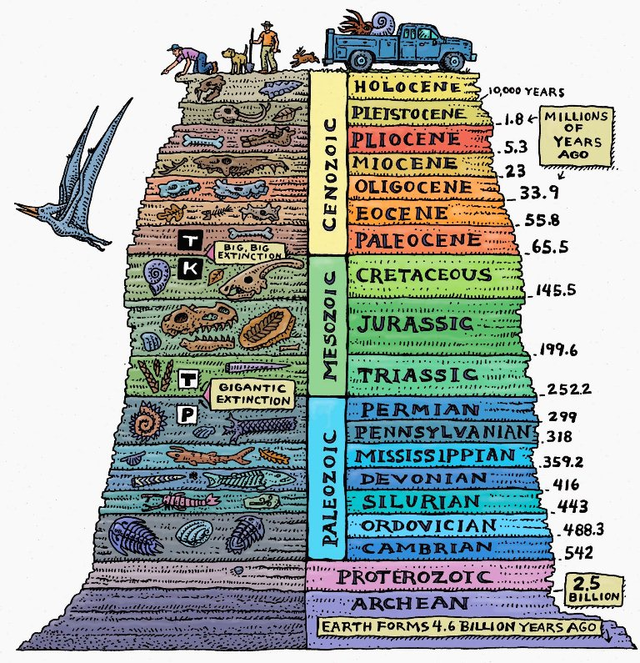
ตารางธรณีกาล

Slide 5
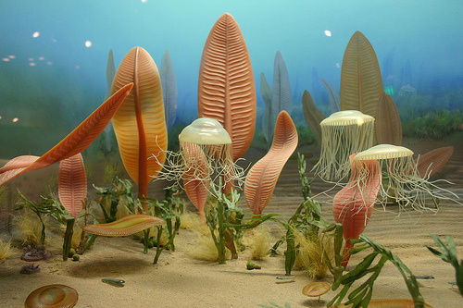
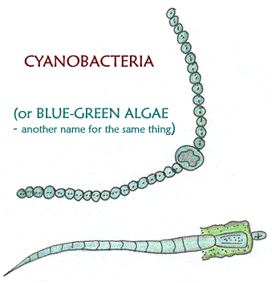
มหายุคพรีแคมเบรียน Precambrian Era
4,600 – 541 ล้านปีมาแล้ว

Slide 6
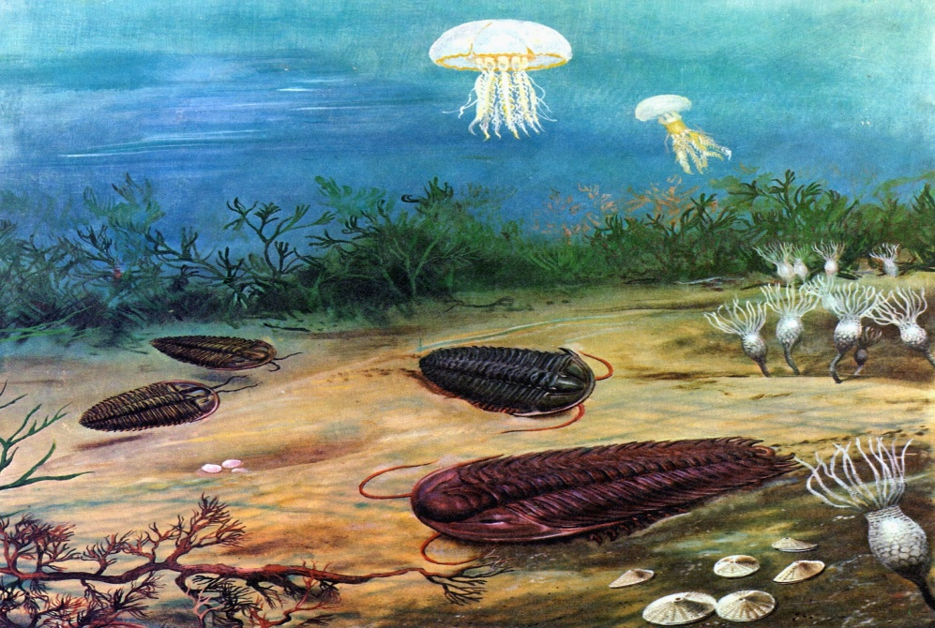
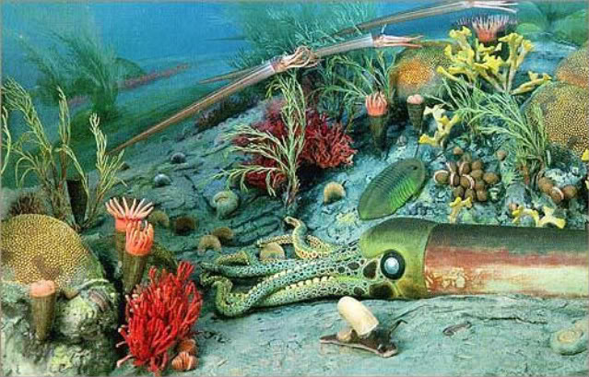
มหายุคพาลีโอโซอิก (Paleozoic Era)
ยุคแคมเบรียน 541 - 458 ล้านปี
เริ่มปรากฏสัตว์ประเภทหอย ปลาหมึก และสัตว์ที่มีเปลือกแข็งแยกเป็นส่วนๆ เช่น ไตรโลไบต์
ยุคออร์โดวิเชียน 458 - 443 ล้านปี
เริ่มมีสัตว์ประเภทปู กุ้ง และสัตว์มีกระดูกสันหลัง
รุ่นแรกซึ่งคล้ายปลา แนวปะการัง

Slide 7
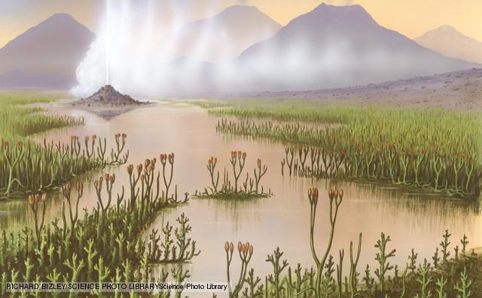
มหายุคพาลีโอโซอิก (Paleozoic Era)
ยุคไซลูเรียน 443 - 419 ล้านปี
พืชบกชั้นต่ำ เช่น คุกโซเนีย วิวัฒนาการขึ้นตาม
แนวชายฝั่งและปากแม่น้ำ ปลาที่มีขากรรไกรกำเนิดขึ้น
ยุคดีโวเนียน 419 - 358 ล้านปี
ยุคของปลา กำเนิดปลาฉลาม เริ่มมีแมลง
และสัตว์สะเทินน้ำสะเทินบกคืบคลานอยู่บนพื้นดิน

Slide 8
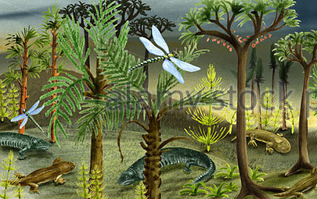
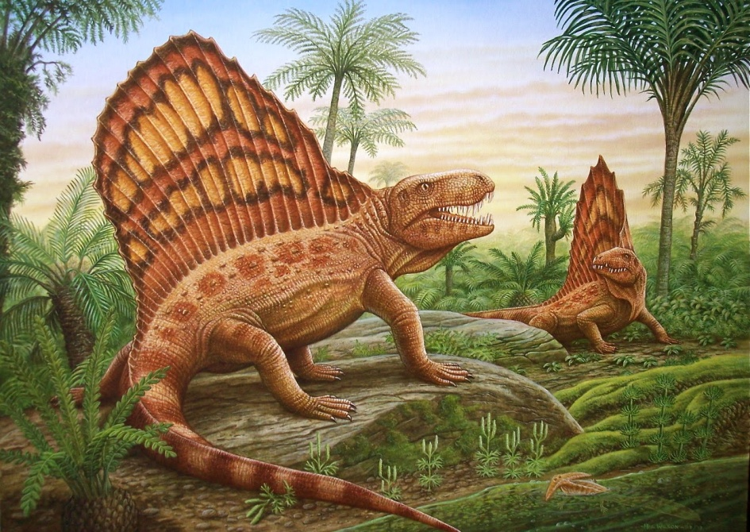
มหายุคพาลีโอโซอิก Palaeozoic Era
ยุคคาร์บอนิเฟอรัส 358 - 298 ล้านปี
มีเฟิร์นขนาดยักษ์และป่าไม้เจริญเต็มที่ (ให้ถ่านหิน)
มีแมลงปอขนาดยักษ์
ยุคเพอร์เมียน 298 - 252 ล้านปี
สัตว์เลื้อยคลานมีหลากหลายพันธุ์ ไตรโลไบต์
เริ่มสูญพันธุ์ เริ่มมีแมลงปีกแข็ง มีต้นสนยุคแรก
Notes:
เป็นช่วงที่มีการเปลี่ยนแปลงต่างๆ มากที่สุดในประวัติการณ์ของโลก โดยเฉพาะอย่างยิ่งภูมิอากาศ
มีน้ำแข็งปกคลุมบางส่วนของแอฟริกา ออสเตรเลียและอเมริกาใต้
ภูมิภาคอื่นๆ ของโลกเปลี่ยนไปเป็นทะเลทราย เป็นยุคที่ไม่เอื้อต่อการดำรงชีวิตอย่างที่สุดเท่าที่เคยมีมา
บนบกมีสัตว์เลื้อยคลานที่มีรูปร่างคล้ายสัตว์เลี้ยงลูกด้วยนมหลายชนิด
ปลายยุคเกิดการสูญพันธุ์ครั้งใหญ่ โดยสิ่งมีชีวิตสูญพันธุ์ลงจำนวนมาก รวมทั้งไทรโลโบต์ในท้องทะเลด้วย

Slide 9
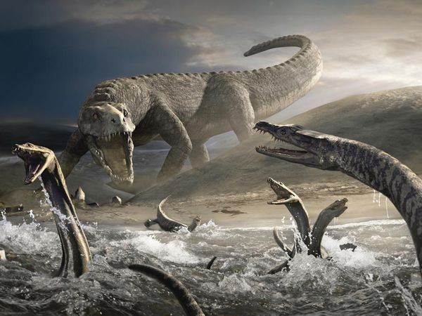
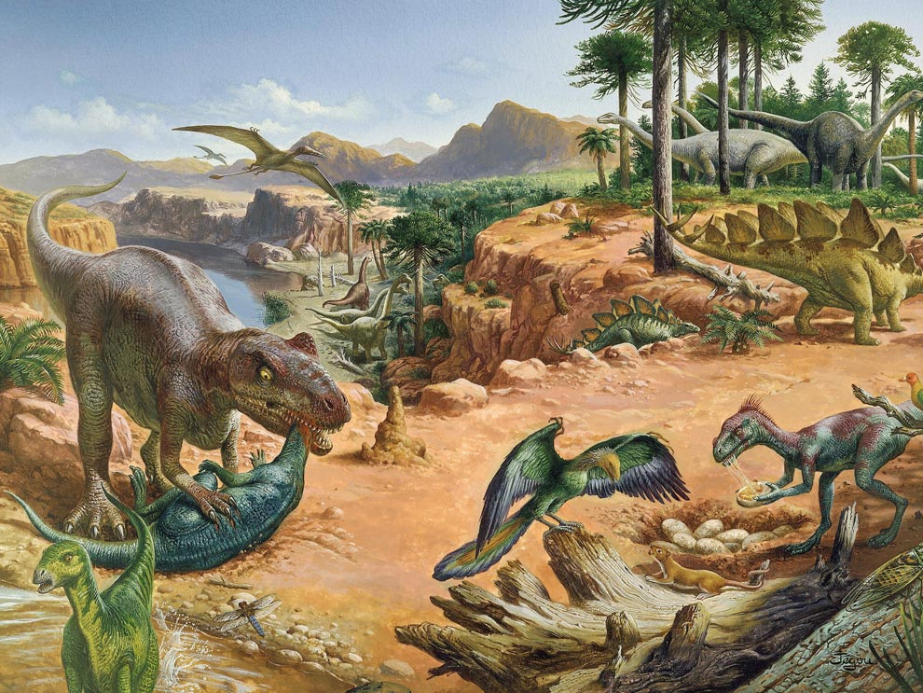
มหายุคมีโซโซอิก (Mesozoic Era)
ยุคไทรแอสซิก 252 - 201 ล้านปี
ยุคของสัตว์เลื้อยคลายทั้งบนบกและในน้ำ
เริ่มมีไดโนเสาร์
ยุคจูแรสซิก 201 - 145 ล้านปี
ยุคของไดโนเสาร์ และมีแอมโมนอยด์แพร่หลาย
เริ่มมีนก
Notes:
เป็นช่วงที่มีการเปลี่ยนแปลงต่างๆ มากที่สุดในประวัติการณ์ของโลก โดยเฉพาะอย่างยิ่งภูมิอากาศ
มีน้ำแข็งปกคลุมบางส่วนของแอฟริกา ออสเตรเลียและอเมริกาใต้
ภูมิภาคอื่นๆ ของโลกเปลี่ยนไปเป็นทะเลทราย เป็นยุคที่ไม่เอื้อต่อการดำรงชีวิตอย่างที่สุดเท่าที่เคยมีมา
บนบกมีสัตว์เลื้อยคลานที่มีรูปร่างคล้ายสัตว์เลี้ยงลูกด้วยนมหลายชนิด
ปลายยุคเกิดการสูญพันธุ์ครั้งใหญ่ โดยสิ่งมีชีวิตสูญพันธุ์ลงจำนวนมาก รวมทั้งไทรโลโบต์ในท้องทะเลด้วย

Slide 10
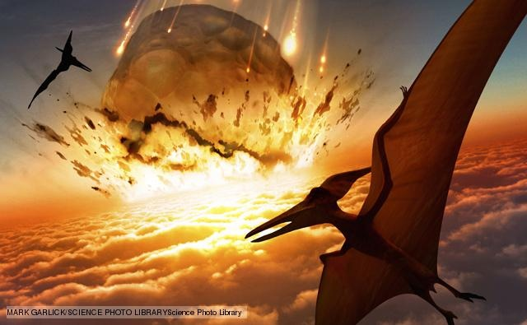
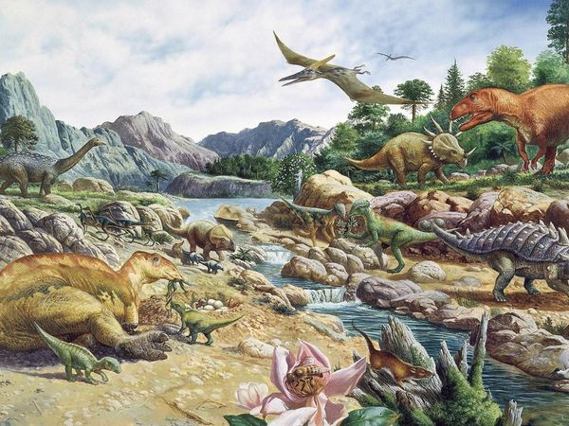
มหายุคมีโซโซอิก (Mesozoic Era)
ยุคครีเทเชียส
145 - 66 ล้านปี เริ่มมีพันธุ์ไม้ดอก หอยน้ำจืดแพร่หลาย ยังคงมีไดโนเสาร์ในตอนปลายยุค ไดโนเสาร์และแอมโมนอยด์เริ่มสูญพันธุ์
Notes:
เป็นช่วงที่มีการเปลี่ยนแปลงต่างๆ มากที่สุดในประวัติการณ์ของโลก โดยเฉพาะอย่างยิ่งภูมิอากาศ
มีน้ำแข็งปกคลุมบางส่วนของแอฟริกา ออสเตรเลียและอเมริกาใต้
ภูมิภาคอื่นๆ ของโลกเปลี่ยนไปเป็นทะเลทราย เป็นยุคที่ไม่เอื้อต่อการดำรงชีวิตอย่างที่สุดเท่าที่เคยมีมา
บนบกมีสัตว์เลื้อยคลานที่มีรูปร่างคล้ายสัตว์เลี้ยงลูกด้วยนมหลายชนิด
ปลายยุคเกิดการสูญพันธุ์ครั้งใหญ่ โดยสิ่งมีชีวิตสูญพันธุ์ลงจำนวนมาก รวมทั้งไทรโลโบต์ในท้องทะเลด้วย

Slide 11
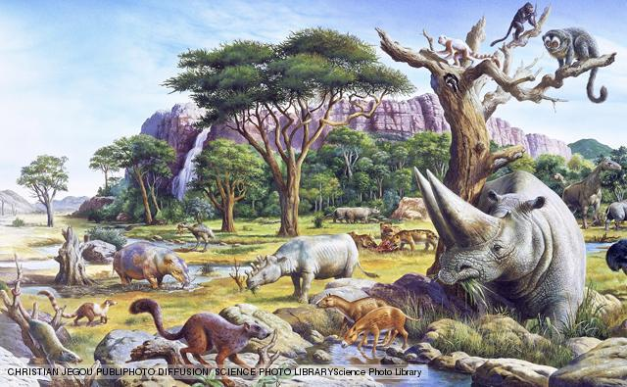
มหายุคซีโนโซอิก (Cenozoic Era)
Notes:
เป็นช่วงที่มีการเปลี่ยนแปลงต่างๆ มากที่สุดในประวัติการณ์ของโลก โดยเฉพาะอย่างยิ่งภูมิอากาศ
มีน้ำแข็งปกคลุมบางส่วนของแอฟริกา ออสเตรเลียและอเมริกาใต้
ภูมิภาคอื่นๆ ของโลกเปลี่ยนไปเป็นทะเลทราย เป็นยุคที่ไม่เอื้อต่อการดำรงชีวิตอย่างที่สุดเท่าที่เคยมีมา
บนบกมีสัตว์เลื้อยคลานที่มีรูปร่างคล้ายสัตว์เลี้ยงลูกด้วยนมหลายชนิด
ปลายยุคเกิดการสูญพันธุ์ครั้งใหญ่ โดยสิ่งมีชีวิตสูญพันธุ์ลงจำนวนมาก รวมทั้งไทรโลโบต์ในท้องทะเลด้วย

Slide 12
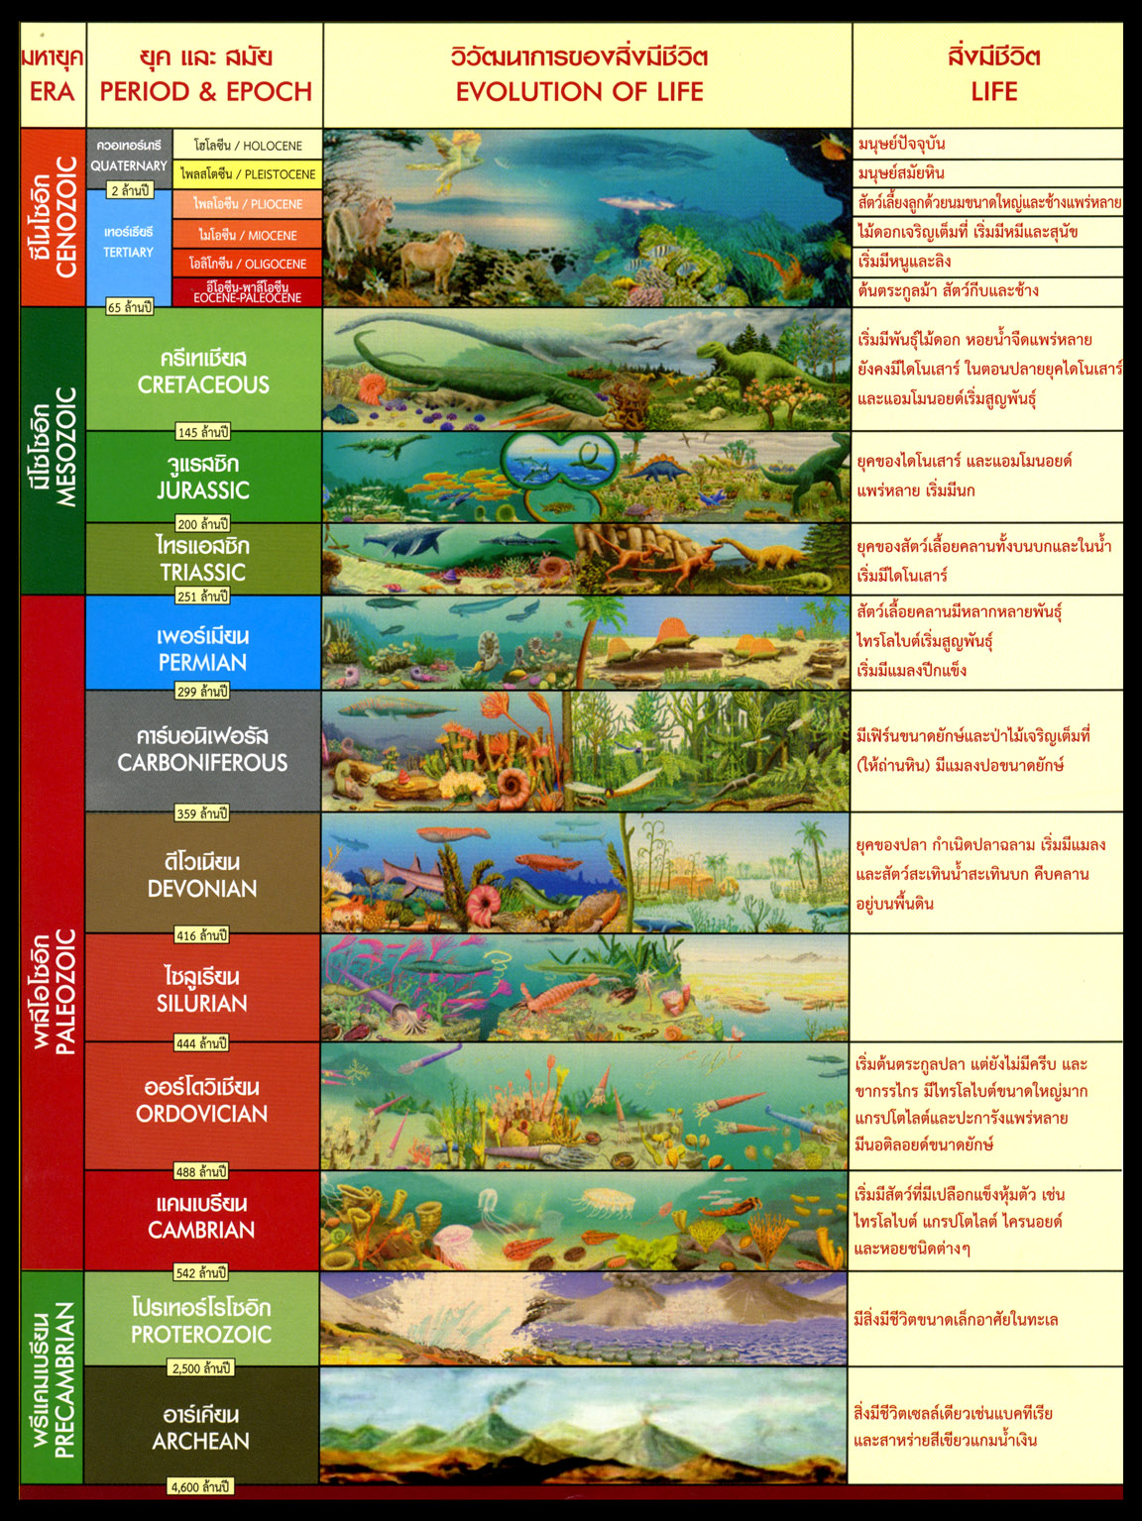
มหายุคซีโนโซอิก (Cenozoic Era)
Notes:
เป็นช่วงที่มีการเปลี่ยนแปลงต่างๆ มากที่สุดในประวัติการณ์ของโลก โดยเฉพาะอย่างยิ่งภูมิอากาศ
มีน้ำแข็งปกคลุมบางส่วนของแอฟริกา ออสเตรเลียและอเมริกาใต้
ภูมิภาคอื่นๆ ของโลกเปลี่ยนไปเป็นทะเลทราย เป็นยุคที่ไม่เอื้อต่อการดำรงชีวิตอย่างที่สุดเท่าที่เคยมีมา
บนบกมีสัตว์เลื้อยคลานที่มีรูปร่างคล้ายสัตว์เลี้ยงลูกด้วยนมหลายชนิด
ปลายยุคเกิดการสูญพันธุ์ครั้งใหญ่ โดยสิ่งมีชีวิตสูญพันธุ์ลงจำนวนมาก รวมทั้งไทรโลโบต์ในท้องทะเลด้วย

Slide 13
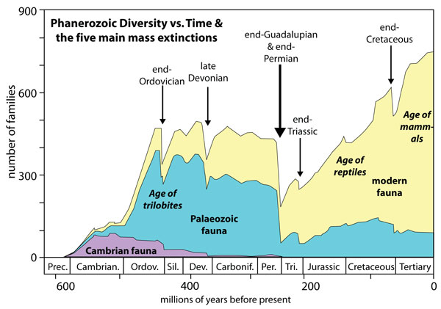
การสูญพันธุ์ครั้งยิ่งใหญ่ (Mass Extinction)

Slide 14
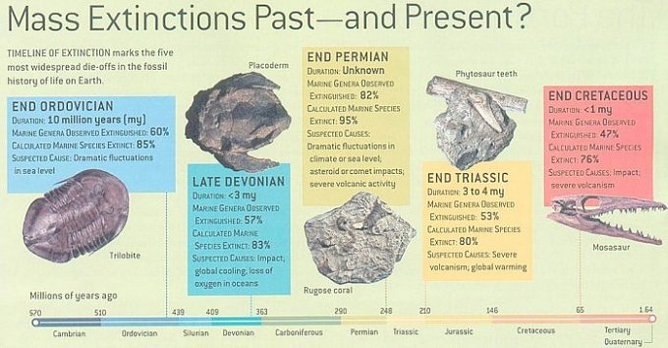
การสูญพันธุ์ครั้งยิ่งใหญ่ (Mass Extinction)

Slide 15
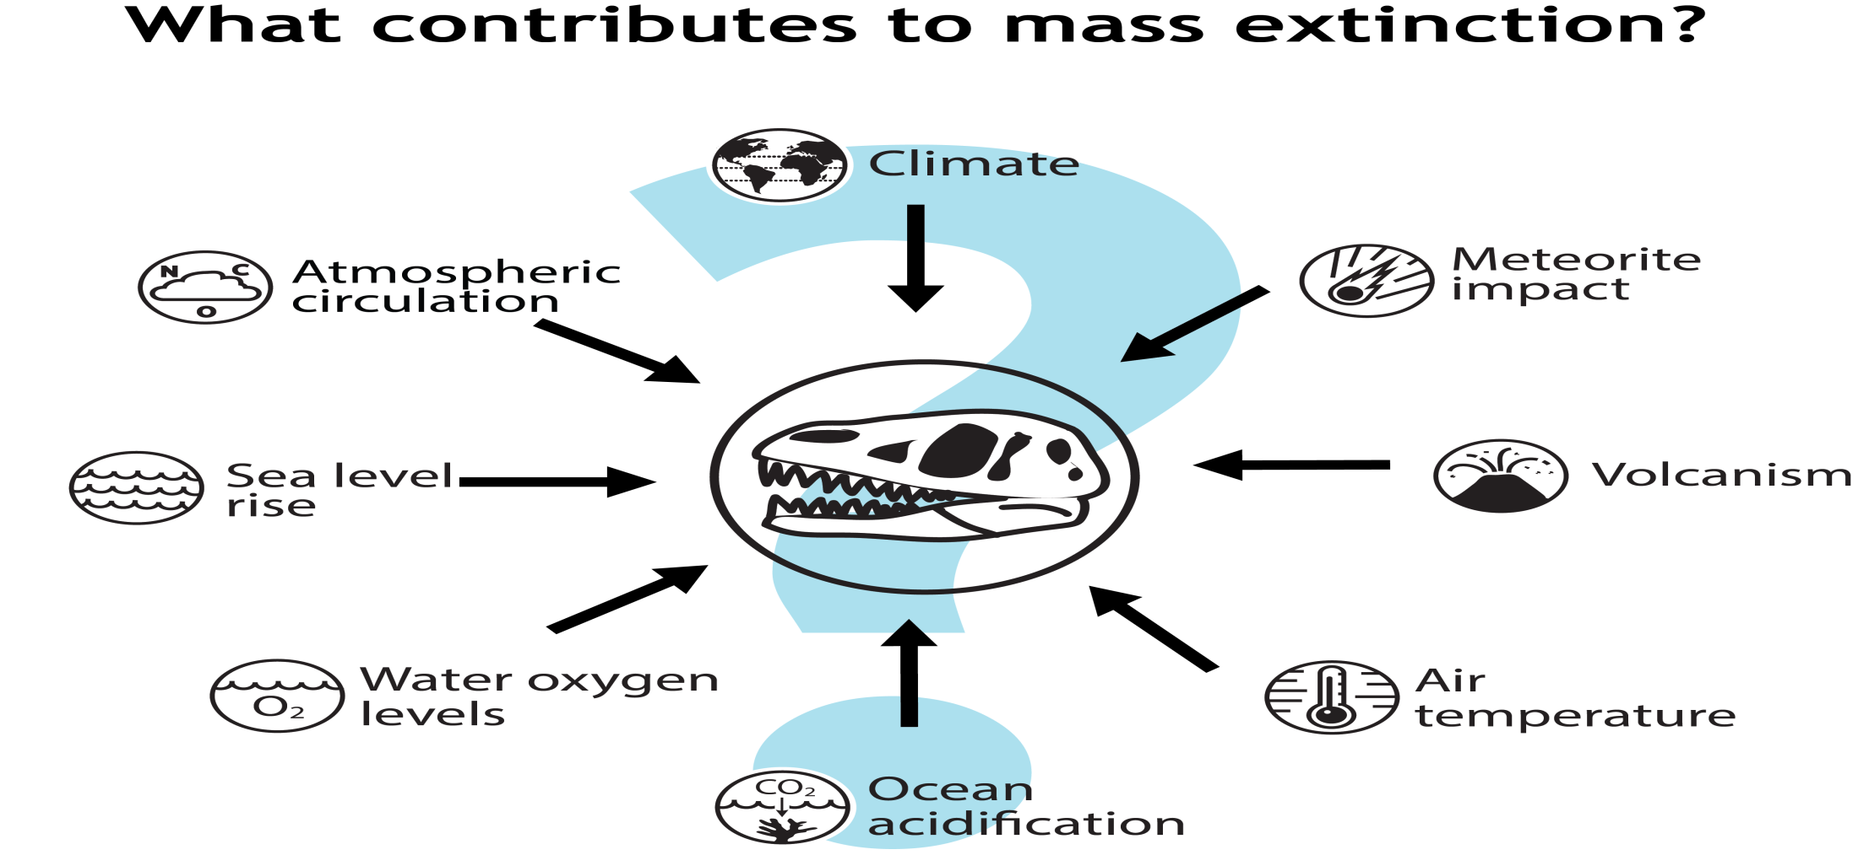
การสูญพันธุ์ครั้งยิ่งใหญ่ (Mass Extinction)

